Slide 1
查詢MAC address的方法 注意：建議先查好MAC address， 之後再燒錄ArduTalk。因為板子上一次只能存在一個程式，所以後燒錄的程式會覆蓋先前燒錄的程式。如果先燒錄了ArduTalk，後燒錄查詢MAC address的程式，那ArduTalk程式就會被覆蓋掉。

Slide 2
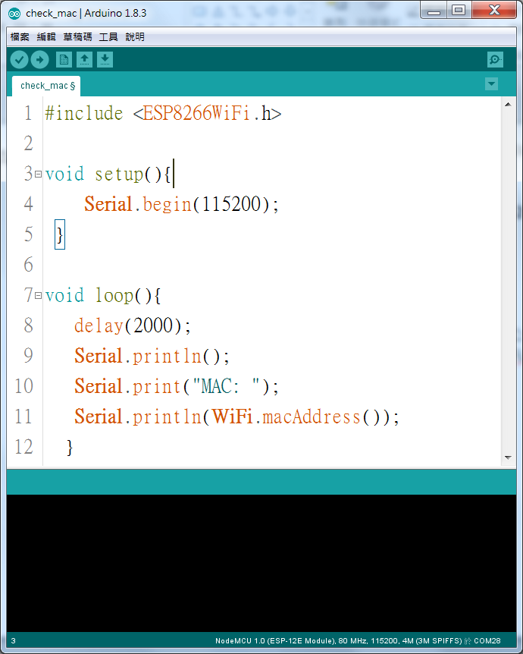
(1) 查詢MAC address的方法
先將本段程式碼燒入板子 注意：燒錄前請確定板子型號與 COM Port均選對
#include <ESP8266WiFi.h>
void setup(){
Serial.begin(115200);
}
void loop(){
delay(2000);
Serial.print("MAC: ");
Serial.println(WiFi.macAddress());
}

Slide 3
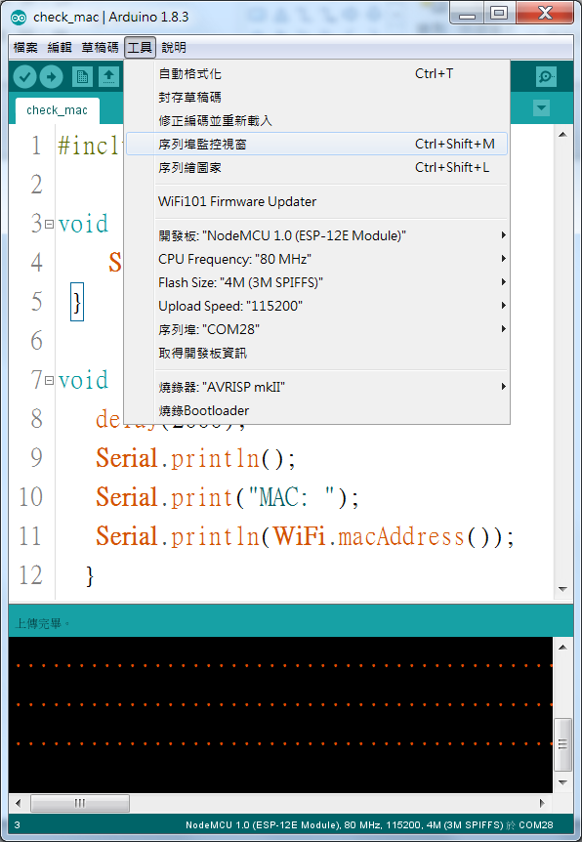
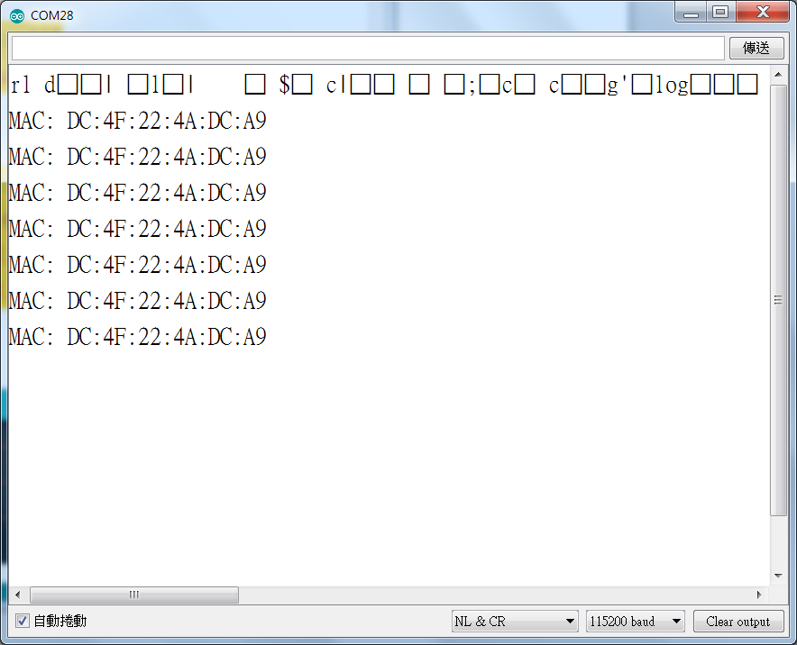
(2) 查詢MAC address的方法
燒錄完成後，點擊
工具 -> 序列阜監控視窗
即可看見自己板子的MAC address
請抄下來。
Baud rate要選115200

